Slide 1
Вовденко Ольга Леонидовна, учитель математики
МБОУ СШ №61 им. М.И. Неделина г. Липецка

Slide 2
История возникновения и развития математики

Slide 3
Есть о математике молва, Что она в порядок ум приводит, Потому хорошие слова Часто говорят о ней в народе.
Ты нам, математика, даешь Для победы трудностей закалку, Учится с тобою молодежь Развивать и волю, и смекалку.

Slide 4
Задания для выбора участников I тура

Slide 5
Прибор для измерения углов на местности.
Астролябия
Утверждение, принимаемое без доказательства.
Аксиома
Отрезок, соединяющий две не соседние вершины четырехугольника?
Диагональ

Slide 6
Наглядное изображение функциональной зависимости.
График
Витя провел 11 диаметров окружности. Потом он подсчитал число проведенных радиусов и получил число 21. Правильный ли его ответ?
нет

Slide 7
I тур

Slide 8
Как древние греки называли раздел математики, который занимался пропорциями?
М
У
З
Ы
К
А

Slide 9
Задания для выбора участников II тура

Slide 10
Прямые, пересекающиеся под прямым углом.
Перпендикулярные
Верное равенство двух отношений.
Пропорция
Число, не являющееся ни простым, ни составным.
Единица

Slide 11
Сотая часть числа.
Процент
Натуральное число, имеющее больше двух делителей.
Составное

Slide 12
II тур

Slide 13
В каком городе и когда стали впервые измерять углы в градусах?
В
А
В
И
Л
О
Н

Slide 14
Задания для выбора участников III тура

Slide 15
Во сколько раз лестница на шестой этаж дома больше лестницы на второй этаж этого же дома?
в 5 раз
Решение: До 6 этажа – 5 пролетов, до второго – 1 пролет, тогда 5:1=5.
Сколько горошин может войти в пустой стакан?
одна горошина
Расстояние от числа до начала отсчета на числовой оси.
Модуль

Slide 16
В школе 400 учеников. Можно ли утверждать, что по крайней мере у двоих учащихся совпадает День рождения? Почему?
да, т.к. в году 365(или 366) дней, а количество учеников больше - 400
В каком случае мы смотрим на 3, а говорим 15?
когда определяем время

Slide 17
III тур

Slide 18
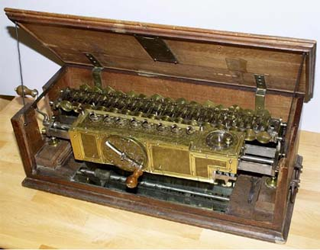
Как назывался прибор, выполнявший все четыре арифметических действия, который был создан в 1673 г. немецким физиком и математиком Готфридом Вильгельмом Лейбницем?
А
Р
И
Ф
М
О
М
Е
Т
Р

Slide 19
Игра со зрителями

Slide 20
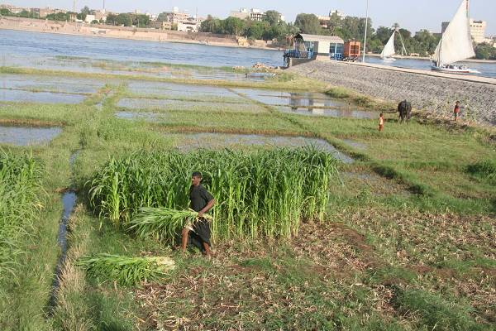
В долине какой реки в Древнем Египте было сосредоточено земледелие?
Н
И
Л

Slide 21
финал

Slide 22
Науку об измерении расстояний, площадей, объемов, свойств различных геометрических фигур греки назвали геометрией. Что означает в переводе с греческого слово «геометрия»?
З
Е
М
Л
Е
М
Е
Р
И
Е

Slide 23
суперИгра

Slide 24
Где впервые возникли приемы сложения?
И
Н
Д
И
Я

Slide 25
Поздравляем
Победителя!

Slide 26
Использованная литература
Гончарова Л.В. Предметные недели в школе. Математика.
Газета «Математика»
История математики под ред. А. П. Юшкевича в трёх томах. Том 1: С древнейших времен до начала Нового времени.
Я познаю мир: Детская энциклопедия. Математика. / Сост. А.П. Савин, В.В. Станцо.

Slide 27
Использованные интернет-источики
Заставка «Поле чудес» http://www.by-time.ru/events/detail.php?ID=11996
Нил, Египет http://www.ptb.be/nieuws/artikel/egypte-1970-2010-quatre-decennies-perdues/print.html
Арифмометр http://informat444.narod.ru/museum/1_17-17.htm

